Slide 1



Kiến Trúc Và Thiết Kế Phần Mềm Giảng Viên: Võ Văn Hải
ĐỀ TÀI: ĐĂNG KÝ HỌC PHẦN
NHÓM 34

Slide 2
Thành viên
Nguyễn Thành Doanh - 20054911
Dương Tuấn Kiệt - 20001545
Vũ Thế Kiệt - 20001565

Slide 3
Nội dung
Giới thiệu
Cơ sở lý thuyết
Phân tích và thiết kế
Hiện thực
Kết luận

Slide 4

1.Giới thiệu
Trong thế giới hiện nay công nghệ thông tin ngày càng phát triển vượt bậc và ngày càng đạt được thành tựu to lớn trong việc phát triển kinh tế. Trên hầu hết tất cả lĩnh vực thì đều có mặt ngành công nghệ thông tin trong đó, nó đã trở thành một phần thiết yếu trong cuộc sống. Nhờ có công nghệ thông tin mà kinh tế có thể phát triển và đời sống con người được nâng cao, xã hội ngày càng tiên tiến. Việc tận dụng công nghệ thông tin vào mọi ngành nghề đã không còn là một việc quá xa lạ.
Đăng ký học phần là một phần quan trọng trong hệ thống giáo dục, đặc biệt là trong các cơ sở giáo dục lớn với số lượng sinh viên đông đảo. Để quản lý và theo dõi thông tin của sinh viên một cách hiệu quả, việc xây dựng các hệ thống đăng ký học phần đã trở thành một xu hướng không thể phủ nhận.

Slide 5

2.Cơ sở lý thuyết
2.1 Sử dụng các công nghệ:
Spring boot
Heisql

Slide 6


2.Cơ sở lý thuyết
2.1 Sử dụng các công nghệ:
Thymeleaf
Maven

Slide 7
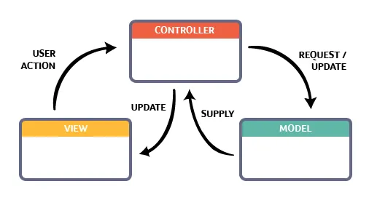
2.Cơ sở lý thuyết
2.2 Mô hình kiến trúc
Sử dụng mô hình MVC(Model-View-Control):
MVC là viết tắt của cụm từ “Model-View-Controller“. Đây là mô hình thiết kế được sử dụng trong kỹ thuật phần mềm. MVC là một mẫu kiến trúc phần mềm để tạo lập giao diện người dùng trên máy tính. MVC chia thành ba phần được kết nối với nhau và mỗi thành phần đều có một nhiệm vụ riêng của nó và độc lập với các thành phần khác
Model (dữ liệu): Quản lí xử lí các dữ liệu.
View (giao diện): Nới hiển thị dữ liệu cho người dùng.
Controller (bộ điều khiển): Điều khiển sự tương tác của hai thành phần Model và View.

Slide 8
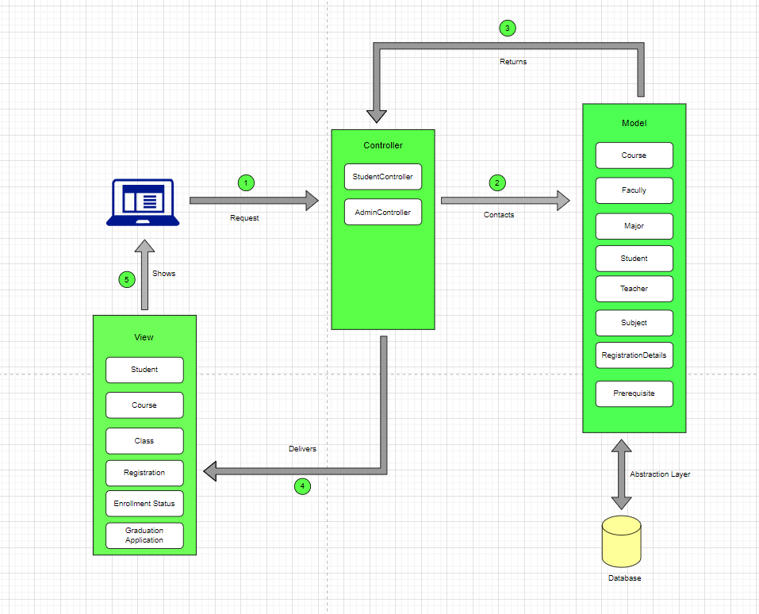
2.Cơ sở lý thuyết
2.2 Mô hình kiến trúc
Sử dụng mô hình MVC(Model-View-Control):

Slide 9
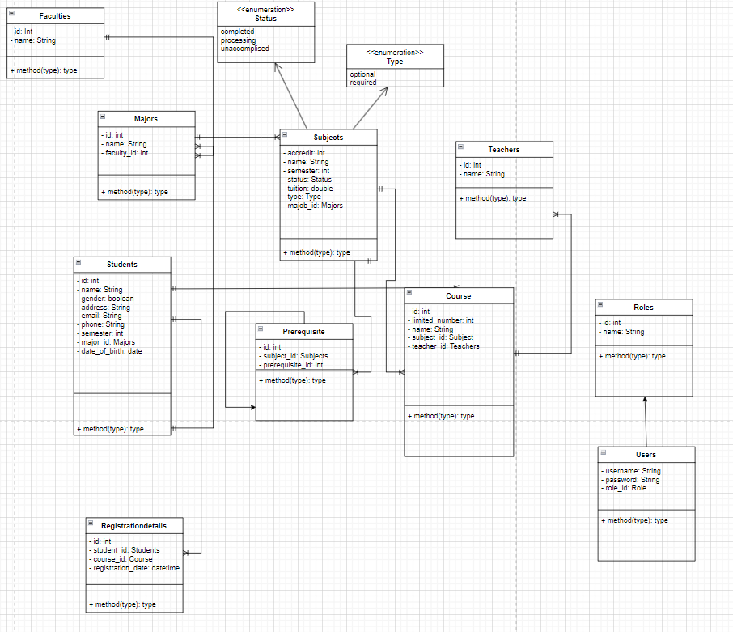
Class diagram

Slide 10
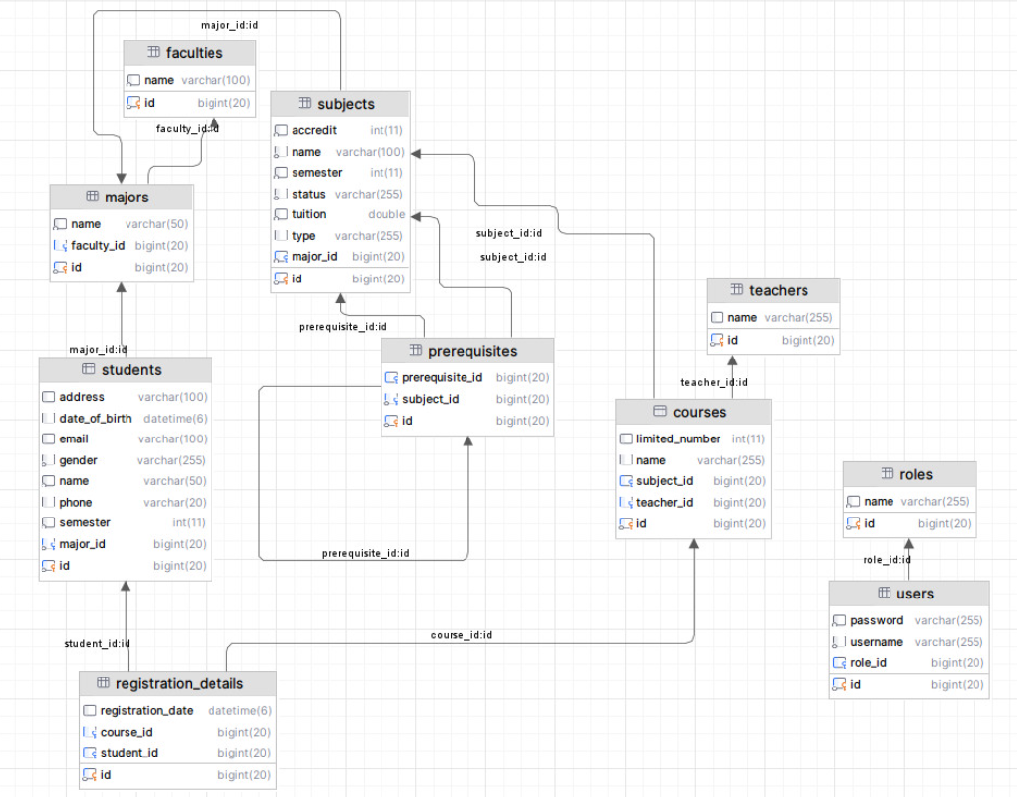
Database Diagram

Slide 11
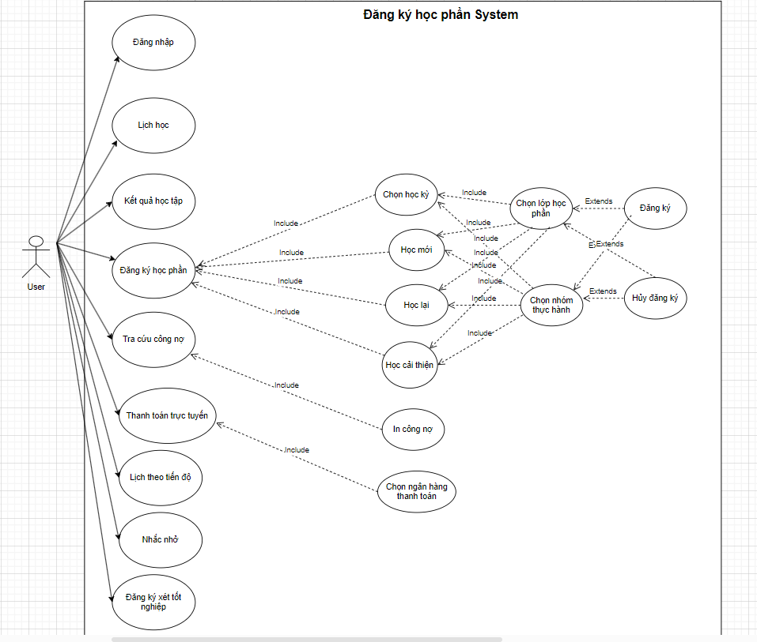
3.Phân tích và thiết kế
Usecase tổng quát

Slide 12
Danh sách các tình huống hoạt động (Use cases)
ID | Tên Use case
UC01 | Đăng nhập
UC02 | Đăng ký học phần mới
UC03 | Hủy học phần vừa đăng ký
UC04 | Xem danh sách môn học đã đăng ký học một kỳ
UC05 | Xem lịch học
UC06 | Xem điểm
UC07 | Đóng học phí Onlline
UC08 | Đăng ký xét tốt nghiệp

Slide 13
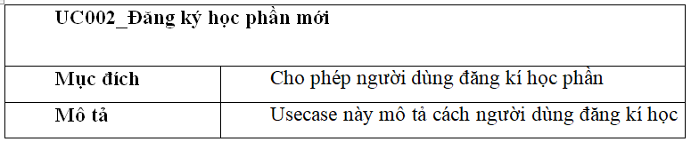
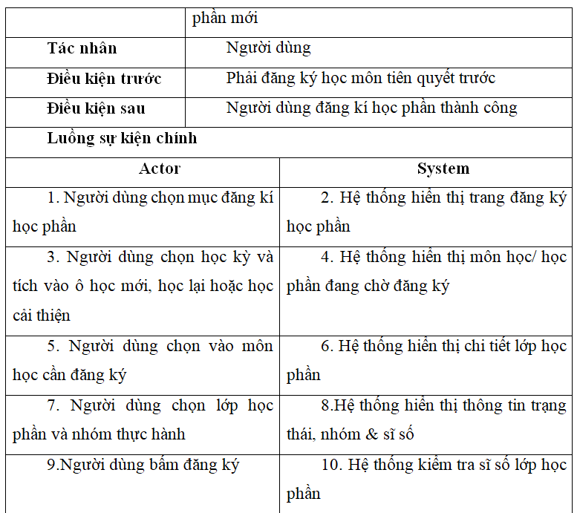
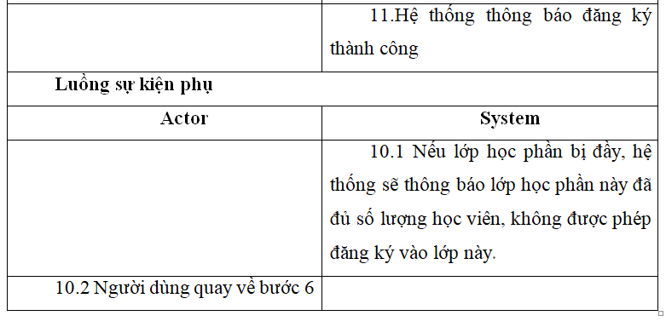
Các use case chính
UC_ Đăng ký học phần

Slide 14
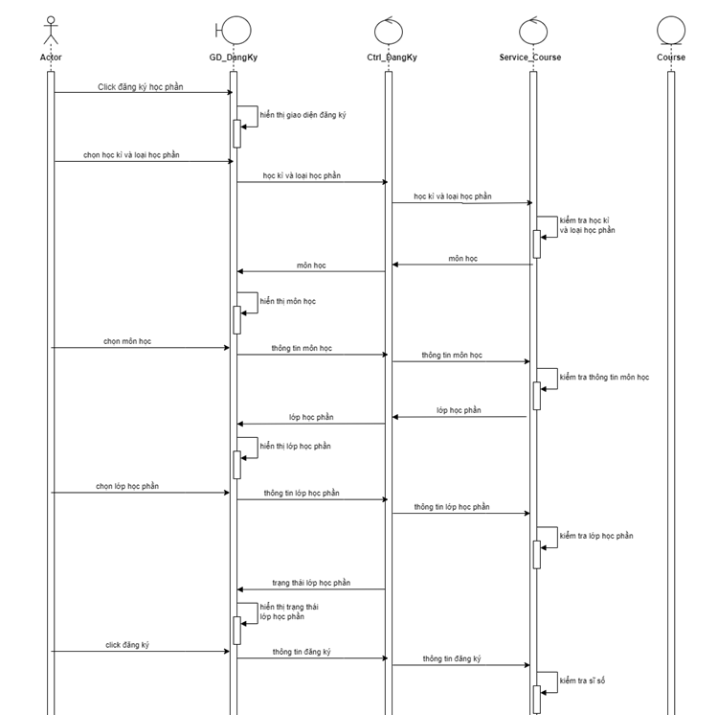
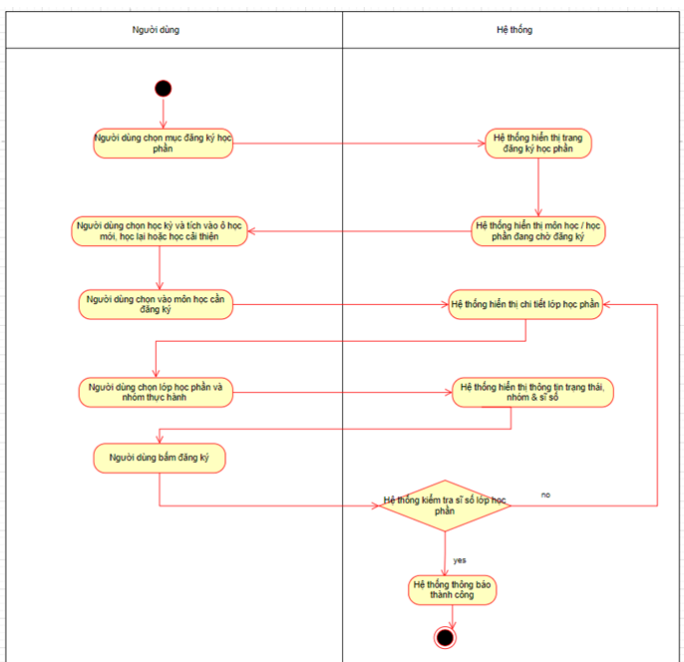
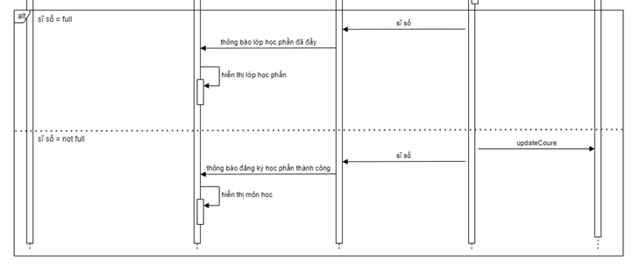
Các use case chính
UC_Đăng ký học phần

Slide 15
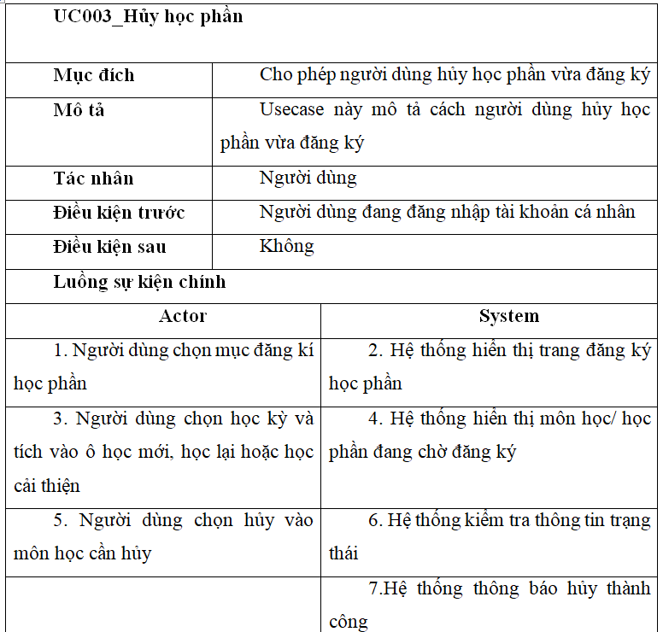
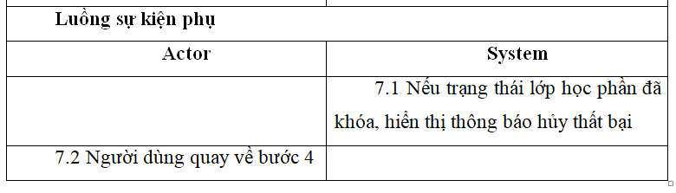
Các use case chính
UC_Hủy học phần

Slide 16
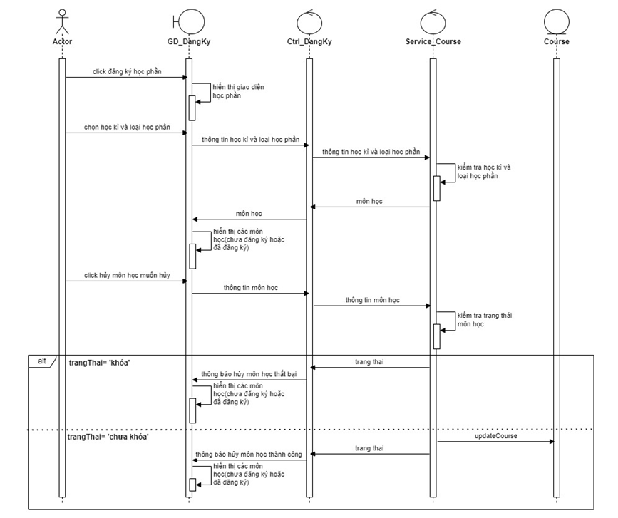
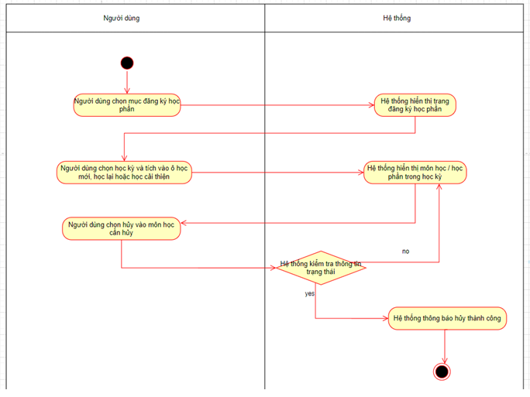
Các use case chính
UC_Hủy học phần

Slide 17
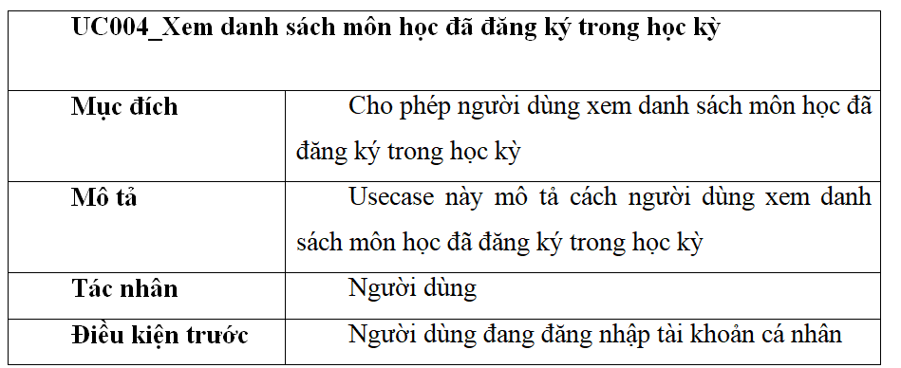
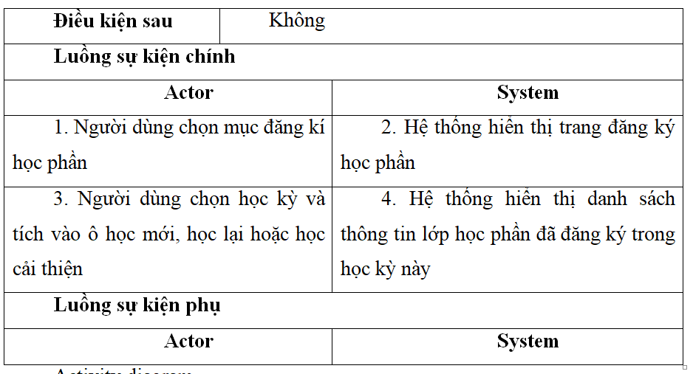
Các use case chính
UC_Xem danh sách môn học đã đăng ký trong học kỳ

Slide 18
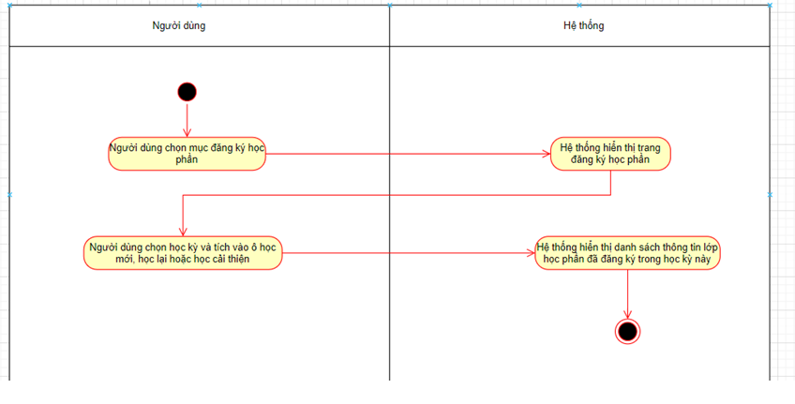
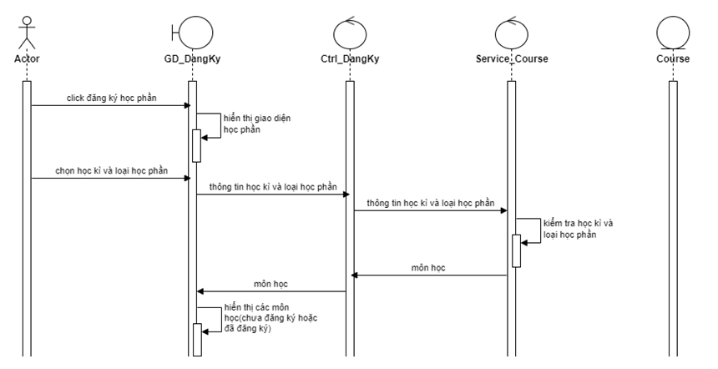
Các use case chính
UC_Gửi ảnh

Slide 19
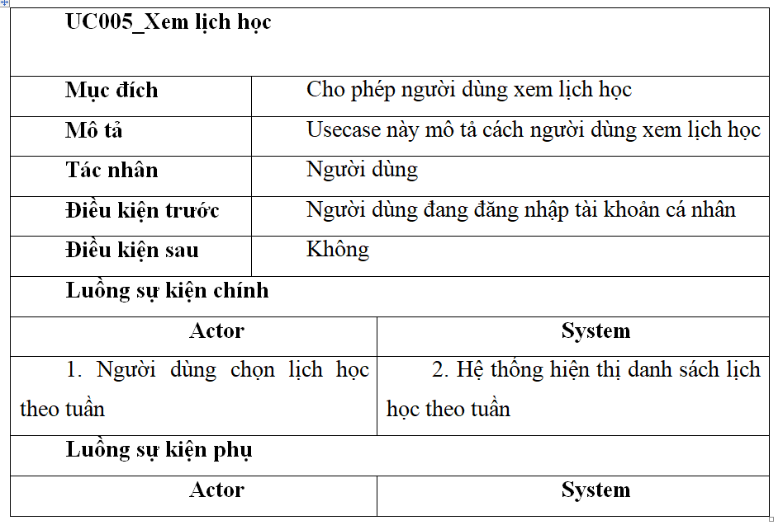
Các use case chính
UC_Xem lịch học

Slide 20
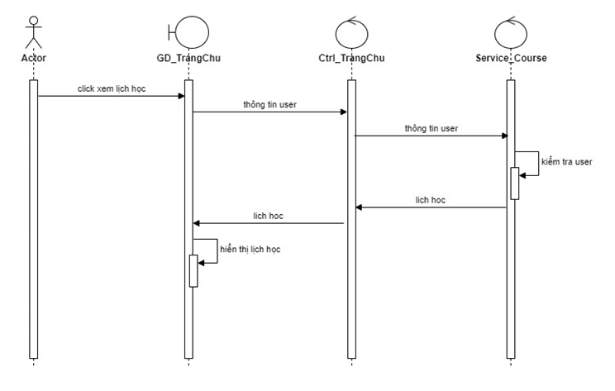
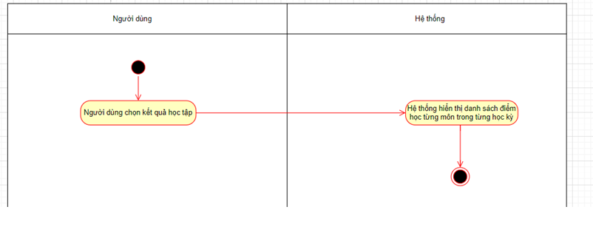
Các use case chính
UC_Xem lịch học

Slide 21
4.Hiện thực
Chạy chương trình

Slide 22
5.Kết luận
Kết quả đạt được
Hoàn thành mô hình dữ liệu (Model):
Xây dựng đầy đủ các entity cần thiết như Student, Department, Course, Class, Enrollment.
Thiết lập các mối quan hệ giữa các entity để quản lý thông tin sinh viên, môn học, lớp học và đăng ký học phần.
Triển khai các lớp xử lý nghiệp vụ như RegistrationManager, NotificationManager và GraduationManager, đảm bảo việc kiểm tra điều kiện tiên quyết, quản lý số tín chỉ tối đa, gửi email thông báo, và xét tốt nghiệp.
Phát triển giao diện người dùng (View):
Thiết kế giao diện bảng điều khiển cho sinh viên, giúp họ dễ dàng xem thông tin cá nhân, số tín chỉ đã đạt, danh sách môn học có thể đăng ký, và thời khóa biểu.
Xây dựng các giao diện chi tiết về môn học và lớp học, hỗ trợ sinh viên trong việc lựa chọn và đăng ký môn học phù hợp.
Triển khai các controller (Controller):
Phát triển các controller cho sinh viên và quản trị viên, xử lý các yêu cầu từ người dùng, cập nhật model và chọn view phù hợp để hiển thị kết quả.
Đảm bảo các controller hoạt động chính xác và hiệu quả, hỗ trợ tốt quá trình đăng ký môn học, kiểm tra trạng thái đăng ký, và xét tốt nghiệp.

Slide 23
5.Kết luận
Hạn chế của đồ án
Phức tạp trong quản lý dữ liệu: Cơ sở dữ liệu cho hệ thống đăng ký học phần có thể rất phức tạp với nhiều bảng và mối quan hệ giữa các thực thể như sinh viên, khóa học, giáo viên, lớp học, và tín chỉ.
Các controller có thể trở nên phức tạp và khó quản lý khi tích hợp nhiều logic nghiệp vụ khác nhau.

Slide 24
THANKS FOR WATCHING!
NHÓM 34
Môn học: Kiến Trúc Và Thiết Kế Phần Mềm
Lớp Học Phần: DHKTPM16A - 420300314708

